Slide 1
Gato con AWS
Temas Selectos de Ingeniería de Software
Viveros Campos Omar Alfonso

Slide 2
Análisis del problema
Se requiere desarrollar el juego de Gato para Android donde intervengan 2 jugadores
Implementar comunicación con AWS Lambda por medio de API Gateway
Hacer una invocación a AWS Lambda desde la App móvil

Slide 3
Herramientas
Android Studio
Eclipse
AWS Lambda
API Gateway

Slide 4



Diseño

Slide 5
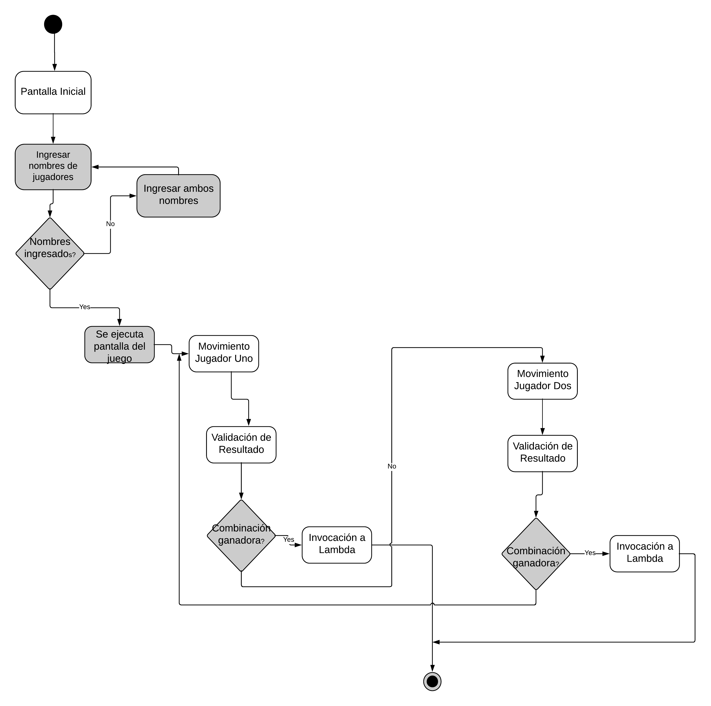
Diagrama de actividades

Slide 6
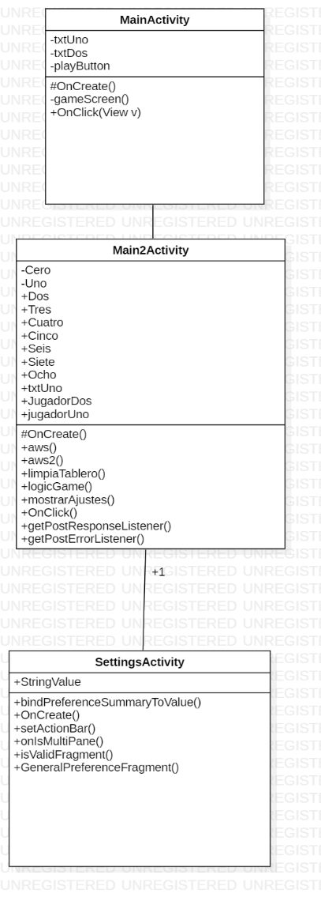
Diagrama de Clases

Slide 7
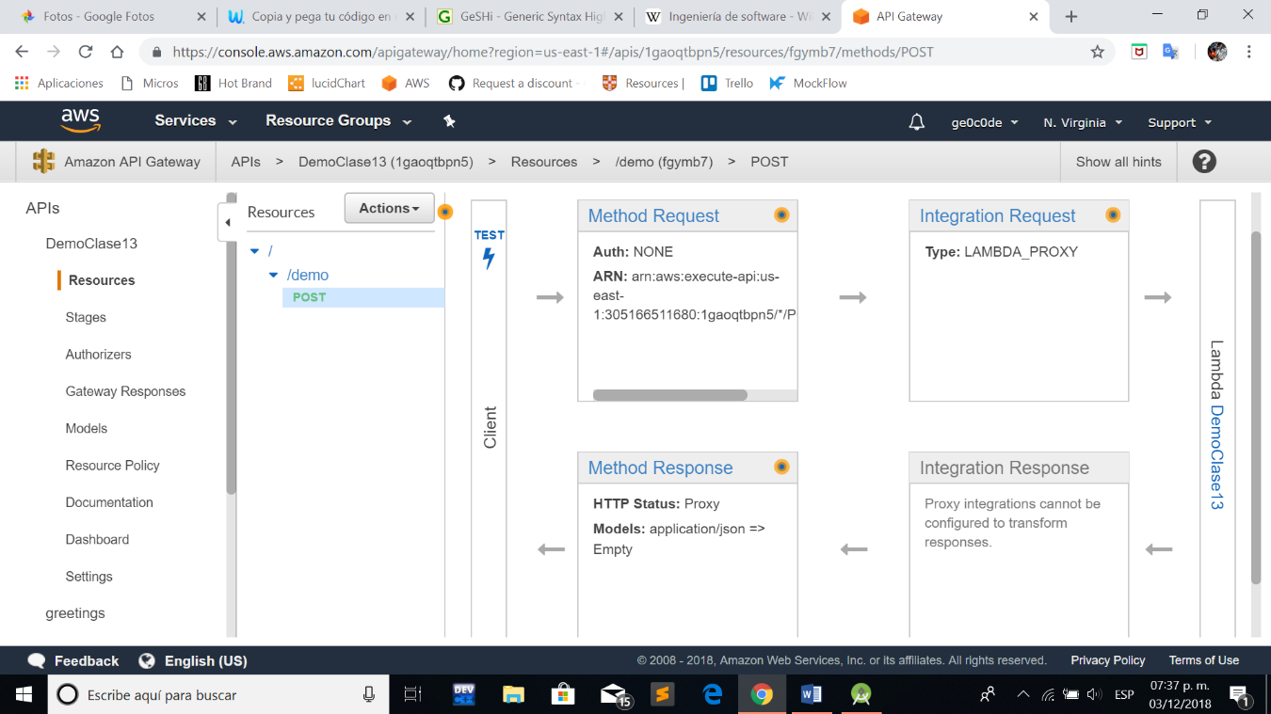
API Gateway

Slide 8
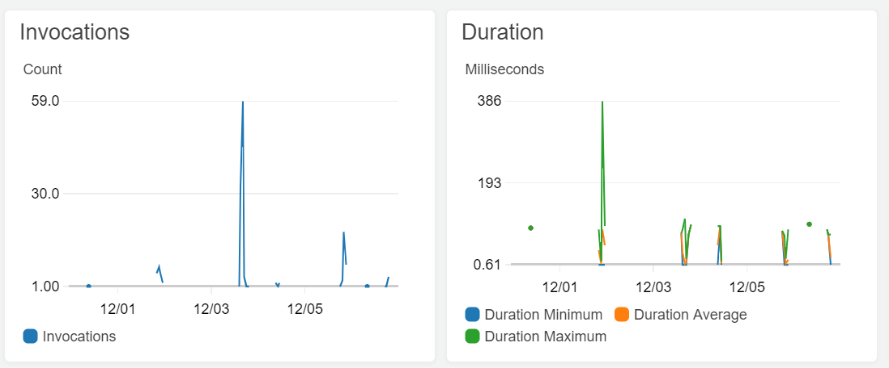
AWS Lambda
La función lambda recibe una cadena enviada por la app móvil
Se recibe el nombre del jugador ganador de la ronda del juego
Se concatena a otra cadena constante dentro de lambda
Se regresa la nueva cadena
a la App

Slide 9
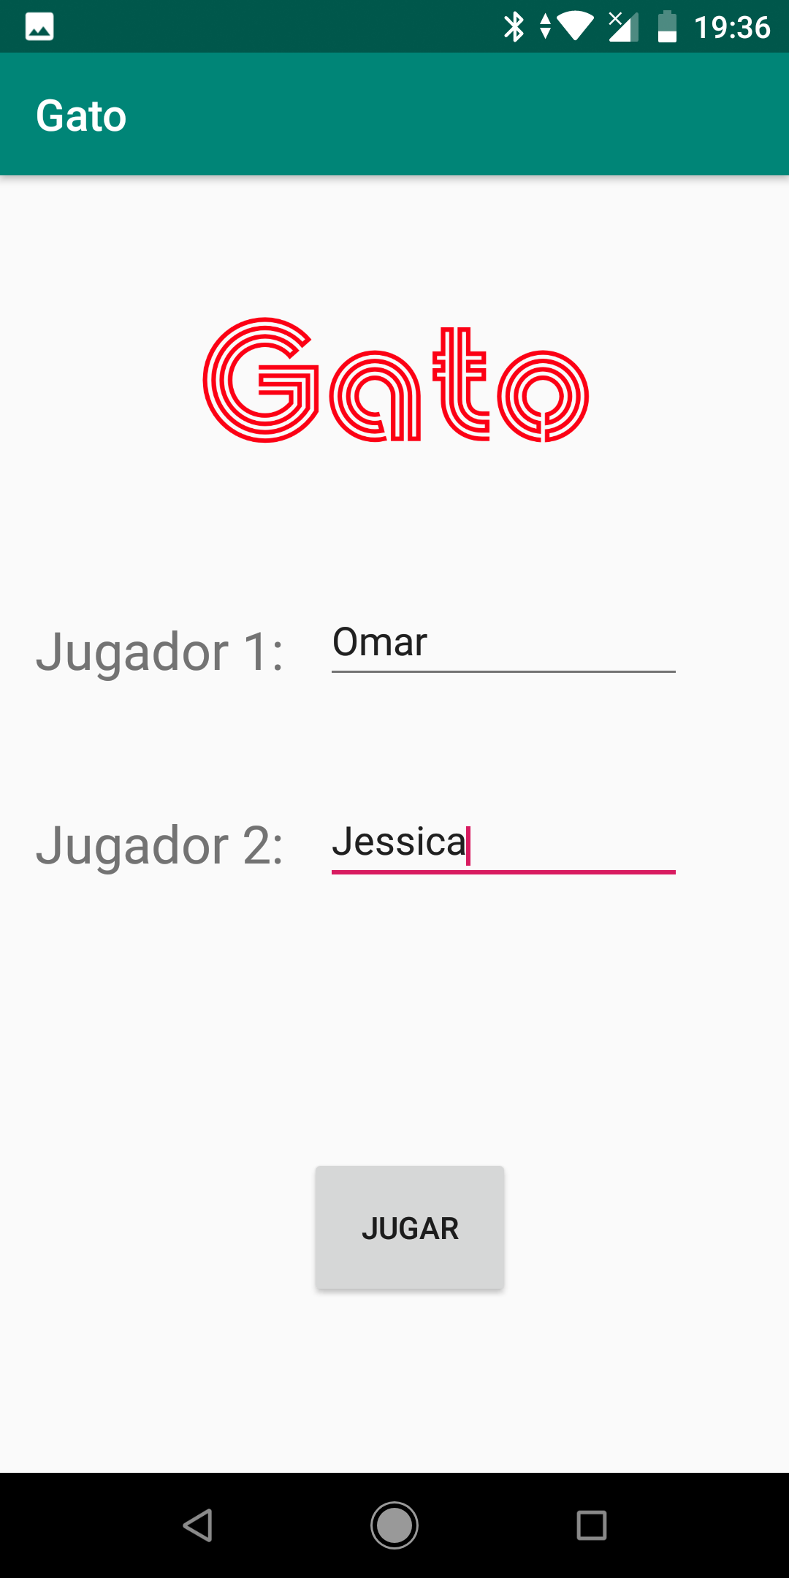
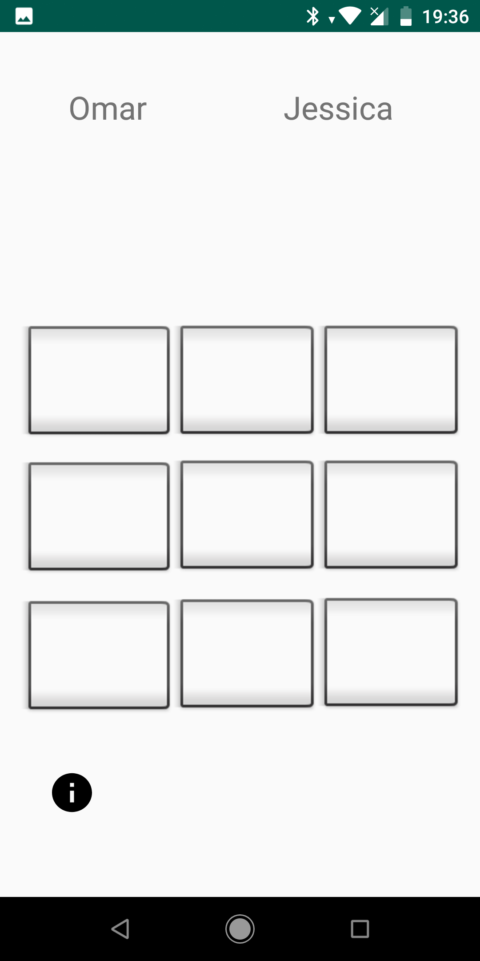
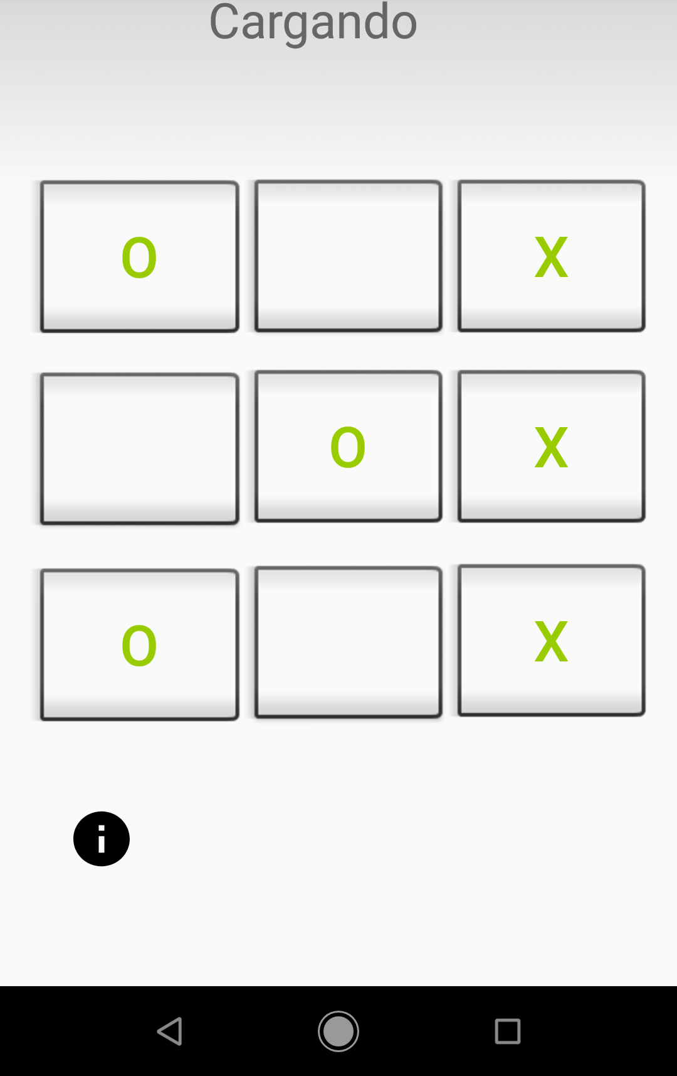
App Móvil

Slide 10
Demo

